Slide 1
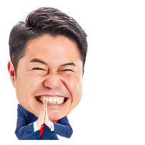
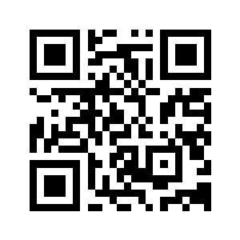
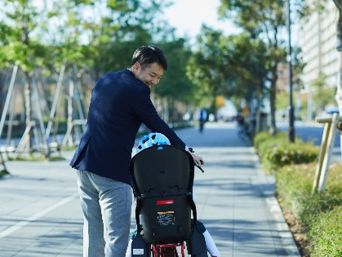

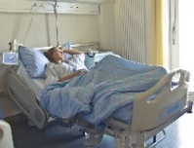

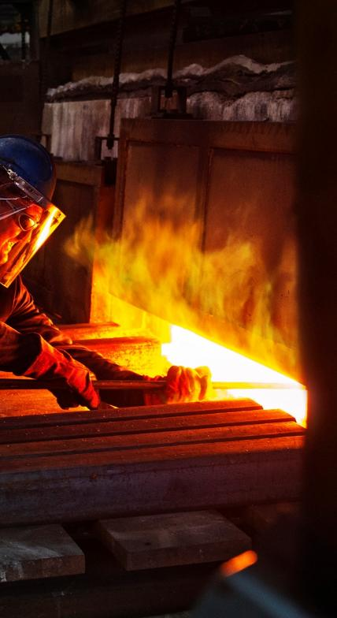
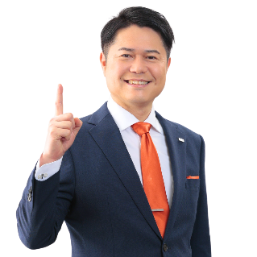





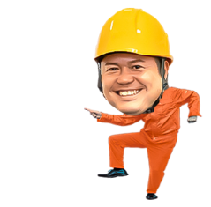







郡山りょう
2025
6月号
LINE公式の登録
お願いします！
マンスリーレポート
2024.12月号
子育て
介護
医療
現場
皆さんが安心して暮らせる世の中をつくる
ことが政治の役目！だから、
力
！
政治
不安をなくす
の
で
どうして政治の力が必要？
子育て・介護に対する不安…
現場の声で変えよう▶
教育の無償化、介護・
育児等を全力支援！
子どもを大学に通わせたいけど経済的に厳しい・・・
子育て・介護のダブルケアと仕事の両立は大変すぎる
👉
・就学前～高等教育を原則無償化
・介護休業等の各種生活支援体制を充実
・社会全体で子育てができる環境づくり
年金や医療に対する不安…
現場の声で変えよう▶
健康づくりと自律的
な経済成長を実現！
本当に年金は
もらえるの？
安心して医療は受けられるの？
みんなで支え合う社会が揺らいでしまう！
・予防・検査の充実で健康に暮らせる社会
づくり！
・国内需要をメインに据えた支援で、自律
した経済成長を実現！
政治が私たちのことを見ているか不安…
現場の声で変えよう▶
あなたに代わって
政治に声を届けます！
一方的に税や
社会保険料を
取られている
だけなのでは？
政治家って
何やってる
のか、何だ
か遠い存在…
仕事・私生活の悩みや課題等を、私や労働組合にお伝えください！あなたに代わって現場の声を政治に届け、悩みや課題を解決します！
郡山りょう後援会

Slide 2

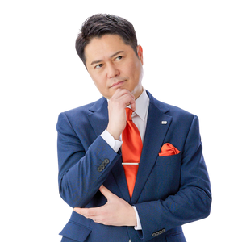
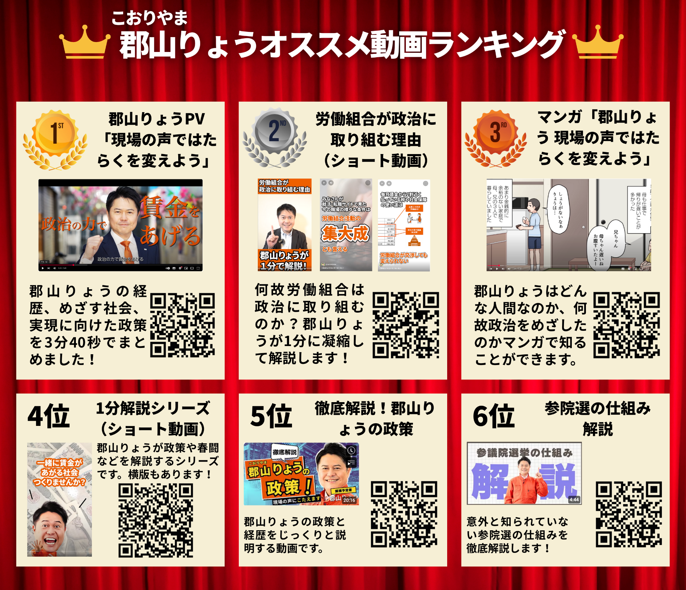


「現場の声」
に郡山りょうが答えます
No.14
郡山さんの動画多いですよね💦
どれを見たらよいですか？
既読
２年間ですごい数になってしまいました。
オススメを紹介しますね！
各SNSは公式
サイトから→

